Slide 1
Mutual interferences of driving and texting performance
作者:
Jibo He , Alex Chaparro , Xiaohui Wub, Joseph Crandall , Jake Ellis
姓名:許浩維
學號:M10421233
日期:2015.10.28

Slide 2
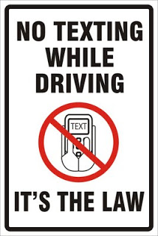
Abstract
目前已有立法推動開車時少發簡訊，因有大量的證據指開車時發送簡訊將影響開車表現
本研究將探討變換車道與利用智慧型手機發送簡訊來研究駕駛和發送簡訊的相互影響
將提供科學依據告知駕駛當開車時不要發送簡訊因為這是危險行為

Slide 3
Introduction
Texting while driving has become a widespread risky behavior and may impair driving performance more than talking on a cell phone
(Caird, Johnston, Willness, Asbridge, & Steel, 2014)
Concurrent texting impairs driving in various ways. For example, texting while driving increases hazard response time (Burge & Chaparro, 2012)
People have limited ability to perform two tasks simultaneously, such as texting and driving and doing so results in deficits on one or both of the tasks being performed (Allport, Antonis,&Reynolds, 1972)
Notes:
hazard response time: Is the time taken to respond to the identification of a hazard.

Slide 4
Methods
從介於18至35歲的大學社團中挑選28位民眾，其中男生12位，女生16位。
在28位民眾中平均年齡22.14歲，標準差4.64歲，每位都是自願參加該實驗。
確認每位受測者為右撇子，且駕駛經驗為2年以上。
(平均駕駛經驗6.29年，駕駛經驗標準差4.51年)
每一位都擁有智慧型手機且每日平均發送83則簡訊。
(中位數為70則，標準差86.06則)

Slide 5
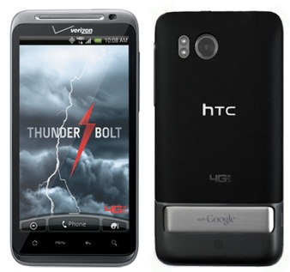
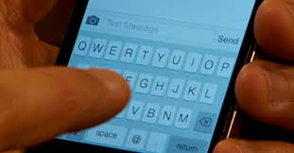
Experiment-Apparatus
使用駕駛模擬器進行評估，螢幕為夏普公司60吋3DLCD顯示器，使用通用汽車公司的汽車坐墊，使用羅技公司的方向盤及踏板。
發送簡訊之裝置為4.3吋HTC ThunderBolt，系統為Android 2.3.4
智慧型手機鍵盤的設計為QWERT佈局

Slide 6
Experiment
將進行5個實驗分別為
使用兩手專心開車
一手開車一手發送簡訊
開車並使用兩手發送簡訊
不開車使用一手發送簡訊
不開車使用兩手發送簡訊
駕駛測定的變量為平均車道偏移與車道偏移的標準差
車道偏移指車子的中心與車道中心之間的差

Slide 7
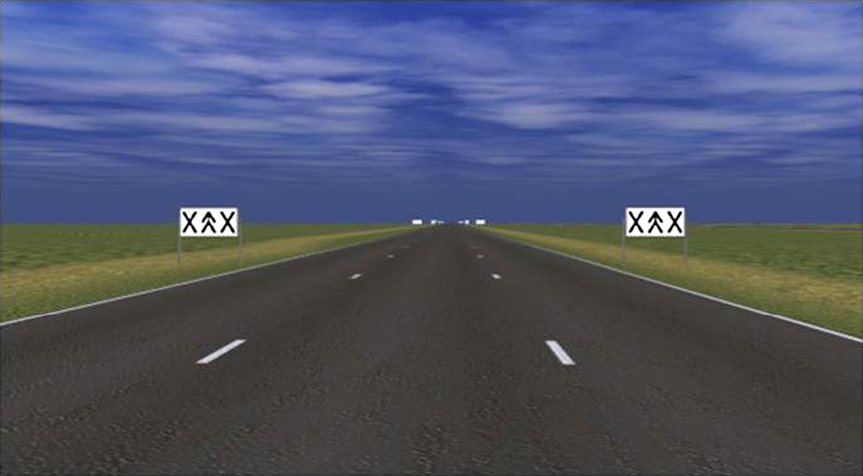
Experiment-Lane Change Task
受測者被要求在一直線三線道的道路行駛，在兩側有告示牌，須根據指示的車道中行駛。
受測者須保持以時速60公里的恆定速度行駛，當接到指示時需快速準確的變更車道。

Slide 8
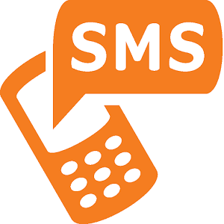
Experiment-Texting Task
在一個隨機的區間中撥送鍵入的簡訊內容，而播送的時間服從均勻分配40~60秒。
當接到訊息時，受測者須馬上打開應用程式，立即發送簡訊。
指示將簡訊送至手機中，當簡訊送出後應用程式將被關閉

Slide 9
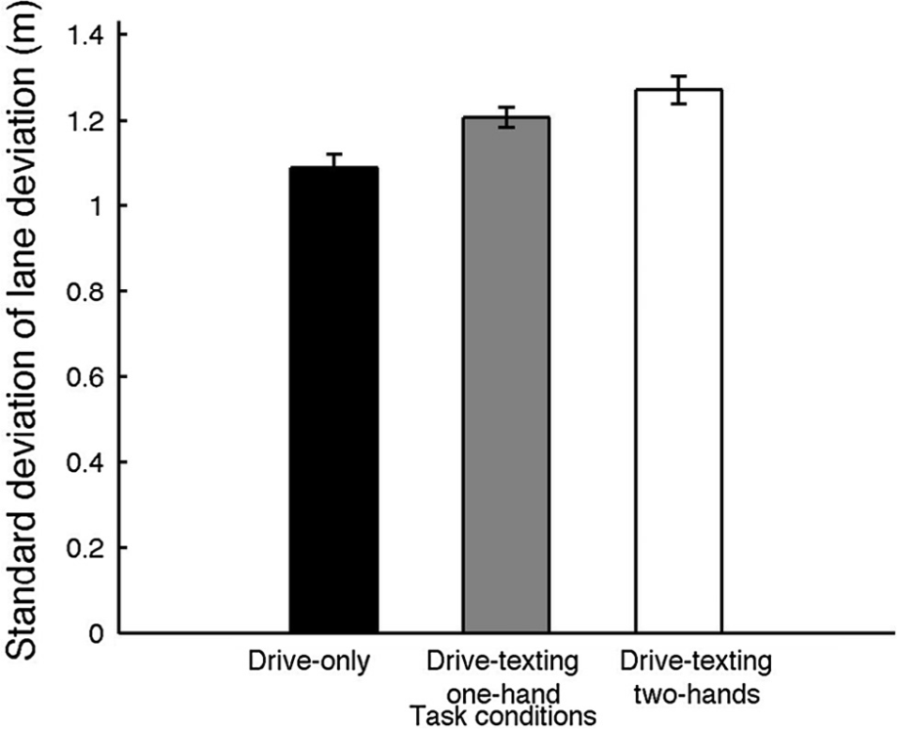
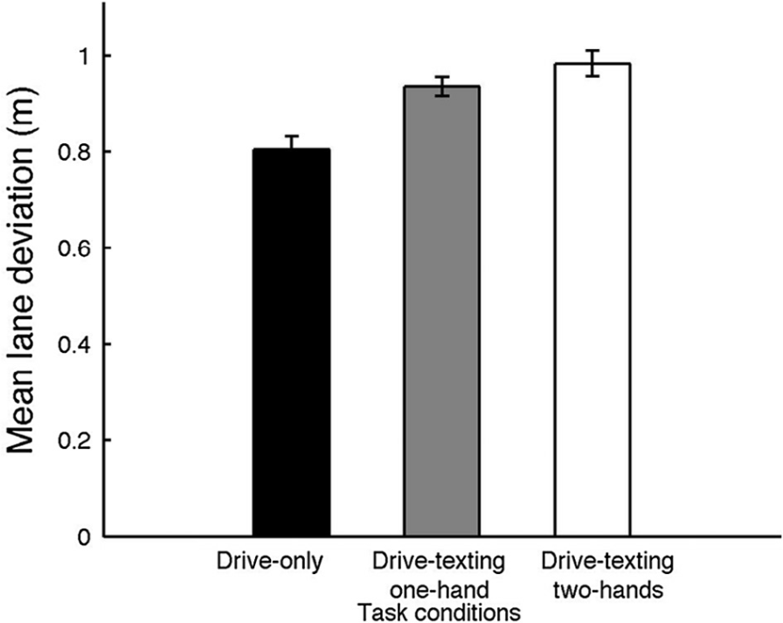
Result-Driving performance
行駛偏移標準差:
專心開車:1.09公尺
一手開車一手傳簡訊:1.21公尺
一手開車兩手傳簡訊:1.27公尺
行駛偏移平均:
專心開車:0.81公尺
一手開車一手傳簡訊:0.94公尺
一手開車兩手傳簡訊:0.98公尺
使用一手開車兩手傳簡訊的偏移距離比其他兩者來的高

Slide 10
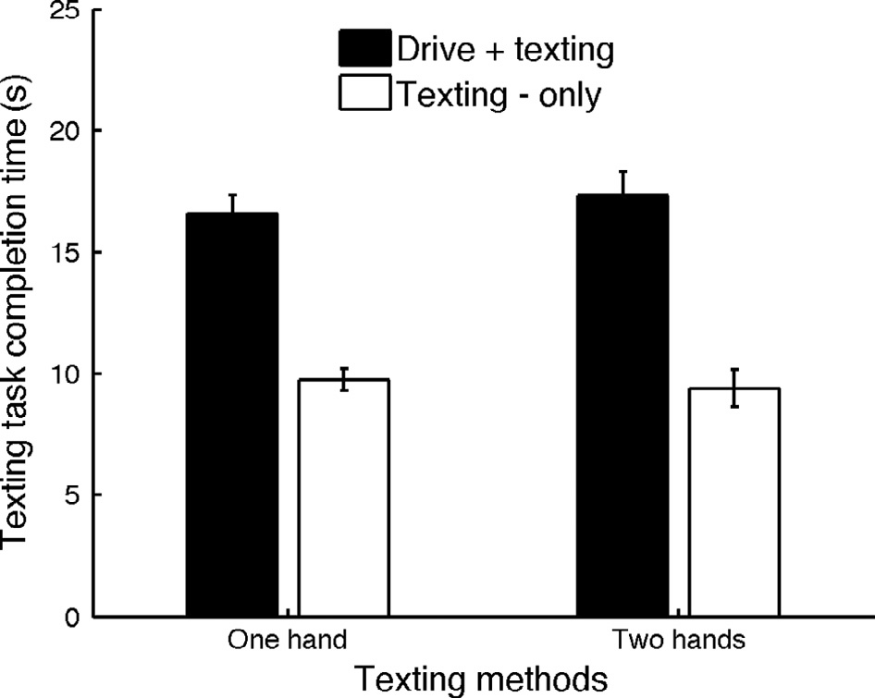
Result-Texting performance
簡訊完成時間:
專心傳簡訊:9.57秒
一手開車一手傳簡訊:16.73秒
一手開車兩手傳簡訊:16.73秒
不管他們使用一隻手或雙手，受測者開車時需較長的時間來完成打字的任務。

Slide 11
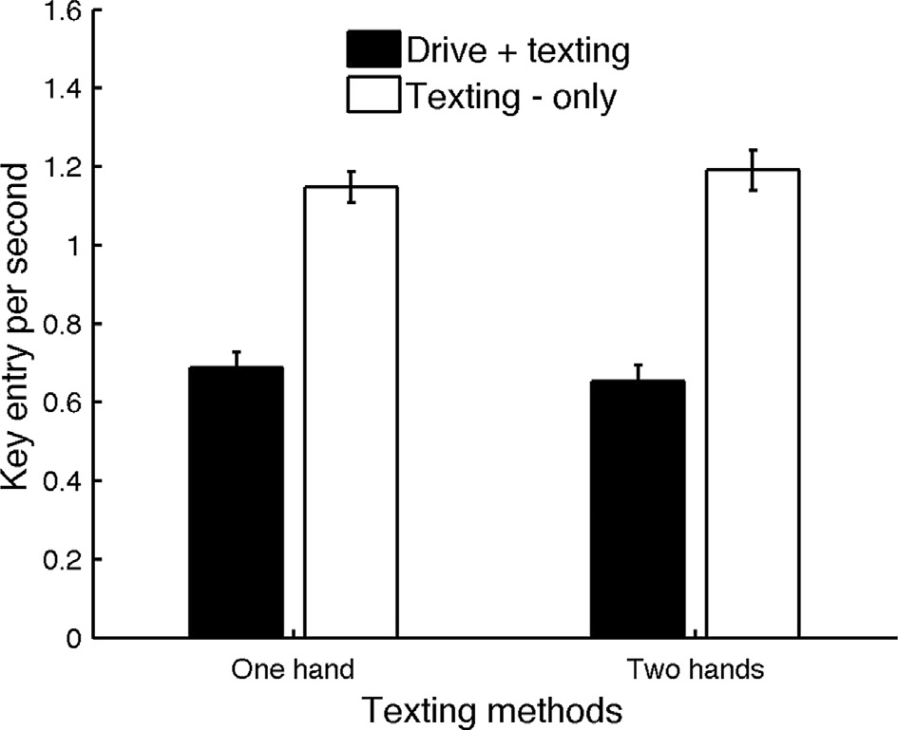
Result-Texting performance
打字速率:
專心傳簡訊:1.17字
一手開車一手傳簡訊:0.67字
一手開車兩手傳簡訊:0.67字
當專心發送簡訊時，受測者可以在每一秒鐘輸入更多的字元

Slide 12
Conclusion
從此次實驗中發現收發簡訊會對駕駛造成影響，同時會增加文字輸入錯誤的機會。
同時做兩件工作都會使其中一項工作表現變差。
專心開車不分心是最安全也是最佳的駕駛表現。
發送簡訊將危害到駕駛的安全，且傷害到他們的生命安全。

Slide 13
Discussion
希望智慧型手機開發人員能導入「駕駛模式」製手機中，即當駕駛正在開車時將阻止來電與訊息的傳入，以減少駕駛分心。
研究人員將專注在手機的功能與應用程式以提高駕駛的安全。
隨著科技進步與發展，智慧型手機可以使駕駛更安全而不是造成危險。

